Slide 1




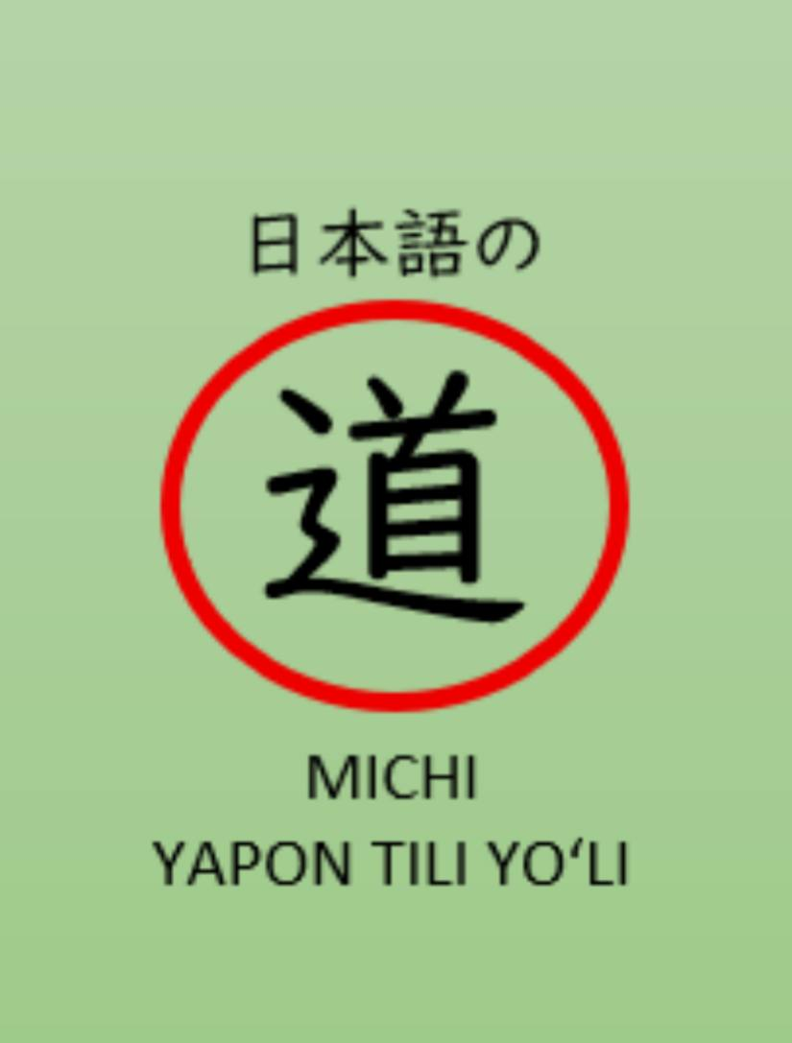
NIHONGO NO MICHI
ALIFBO: KATAKANA
バ パ
BA PA

Slide 2



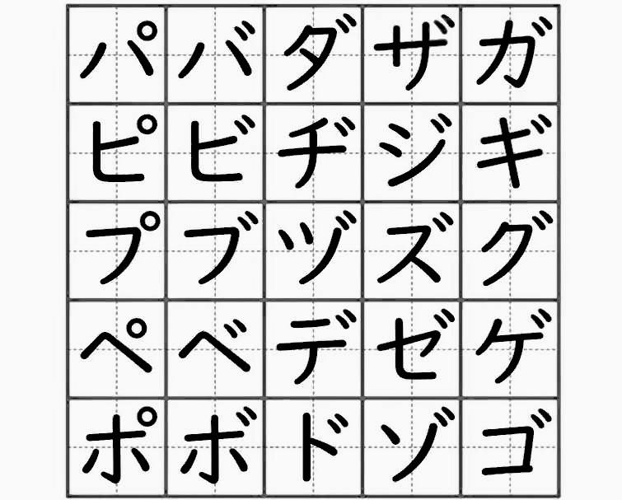

KATAKANA

Slide 3
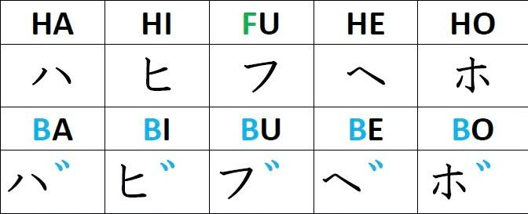
KATAKANA
ハ→バ

Slide 4

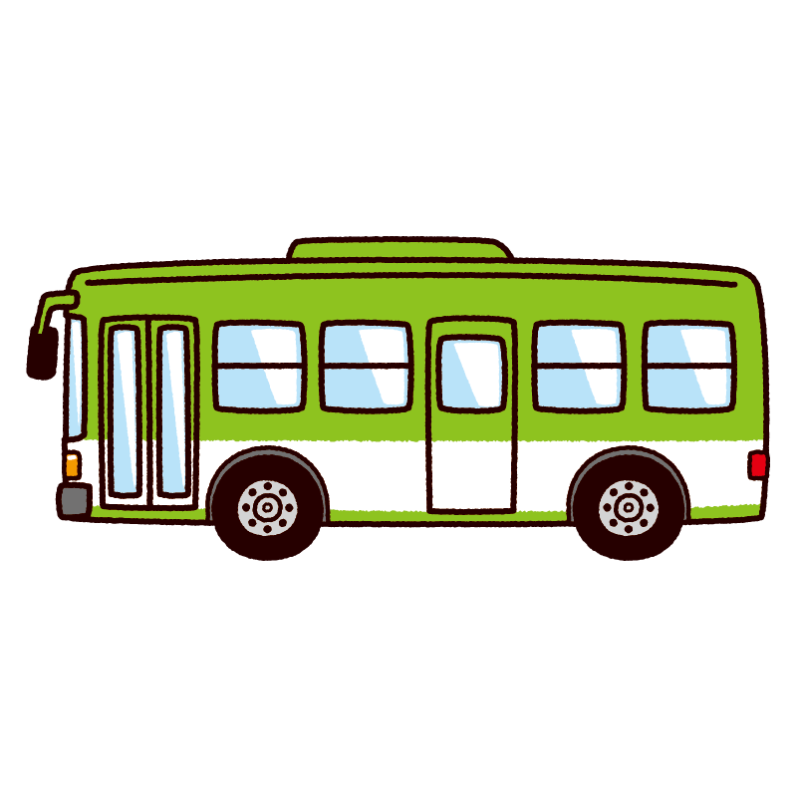


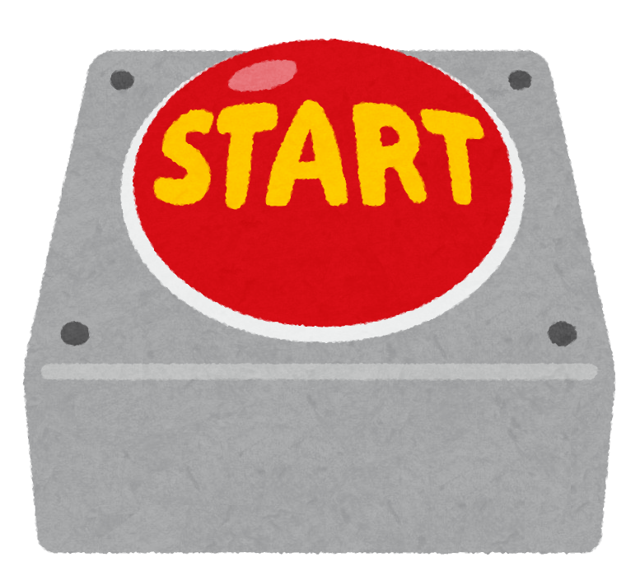
SO‘ZLAR
ビル
バス
ボタン

Slide 5


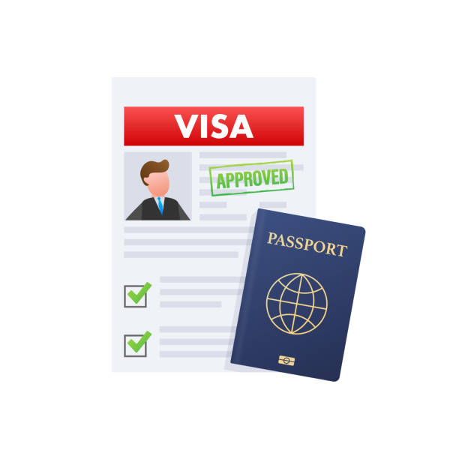
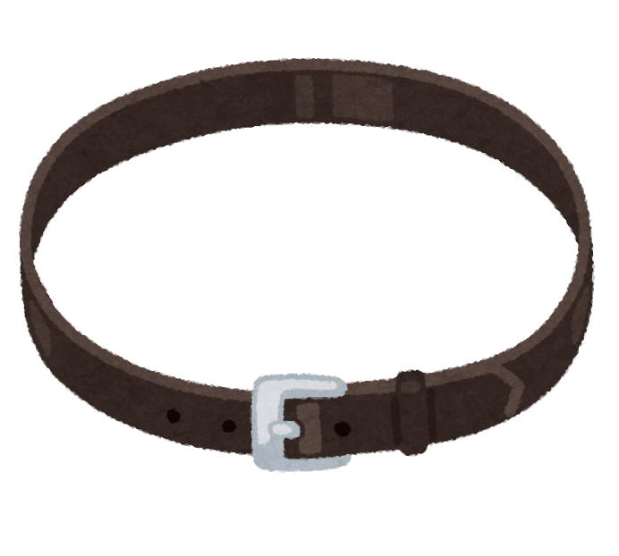
SO‘ZLAR
バナナ
ブドウ
ビザ
べルト

Slide 6
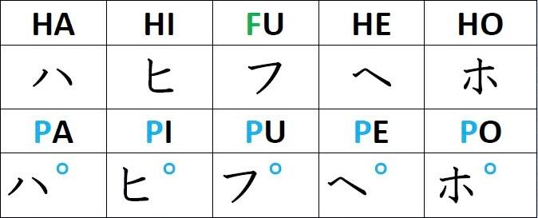
KATAKANA
ハ→パ

Slide 7



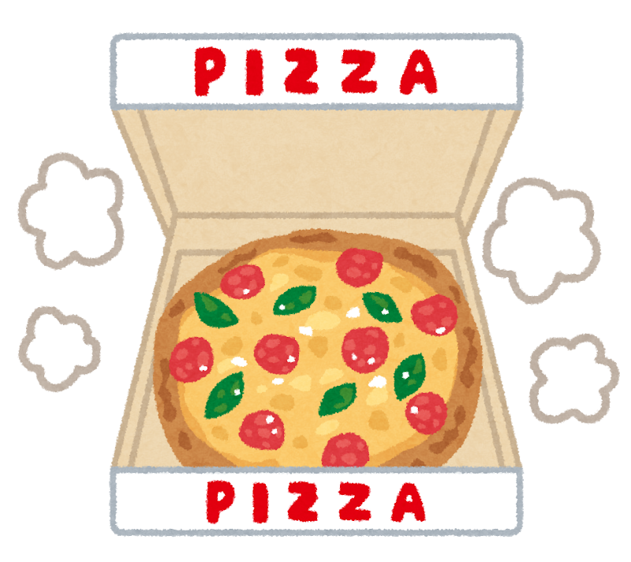
SO‘ZLAR
ぺン
パン
ピザ
ポスト

Slide 8

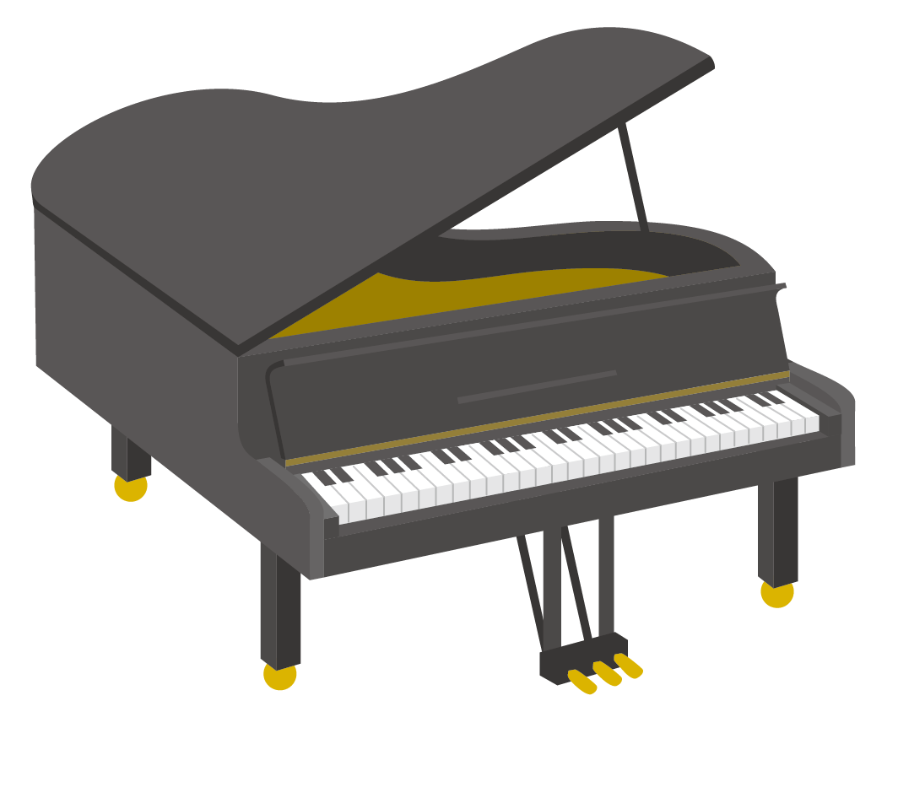


SO‘ZLAR
プレゼント
ピアノ
ぺア

Slide 9


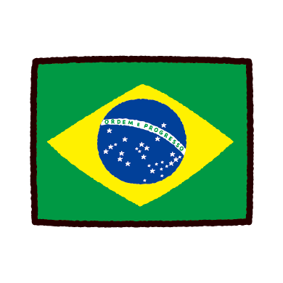
O‘YIN
ウズベキスタン
パキスタン
ブラジル

Slide 10
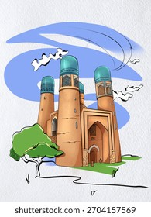
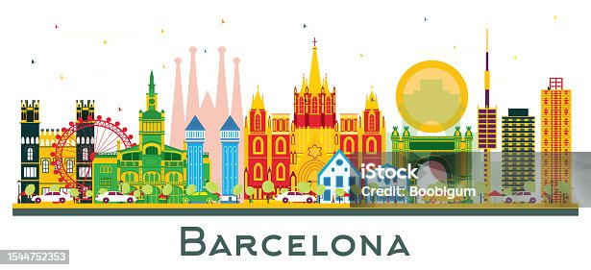
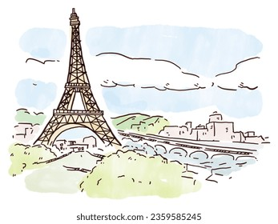
O‘YIN
ブハラ
バルセロナ
パリ

Slide 11
UMUMLASHTIRAMIZ
KATAKANA:
バ パ
BA PA
KATAKANA バ パ
YANGI SO’ZLAR
O’YIN

Slide 12
NIHONGO NO MICHI
日本語の道

